Slide 1


Soutenance Projet de fin d’études Mölkky Connecté
CHACHKINE Antonin
GODALLIER Gillian
JANVIER Julien
LE ROUX Morgan
MALHERE Renan

Slide 2
Présentation du projet
2

Slide 3

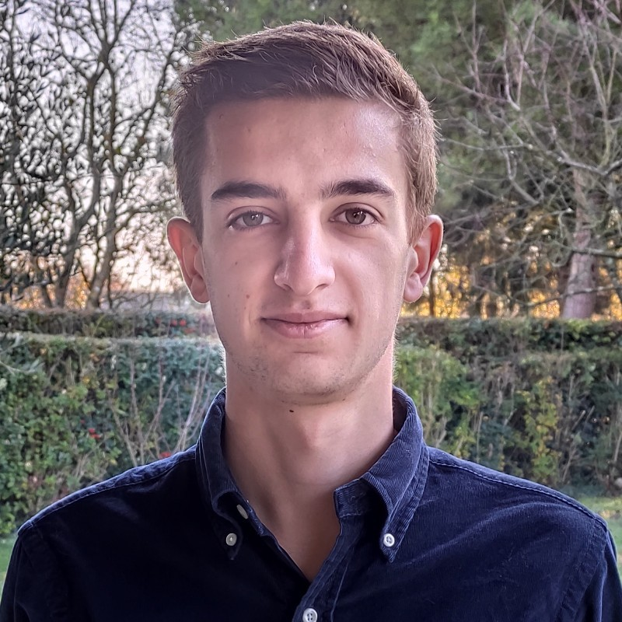

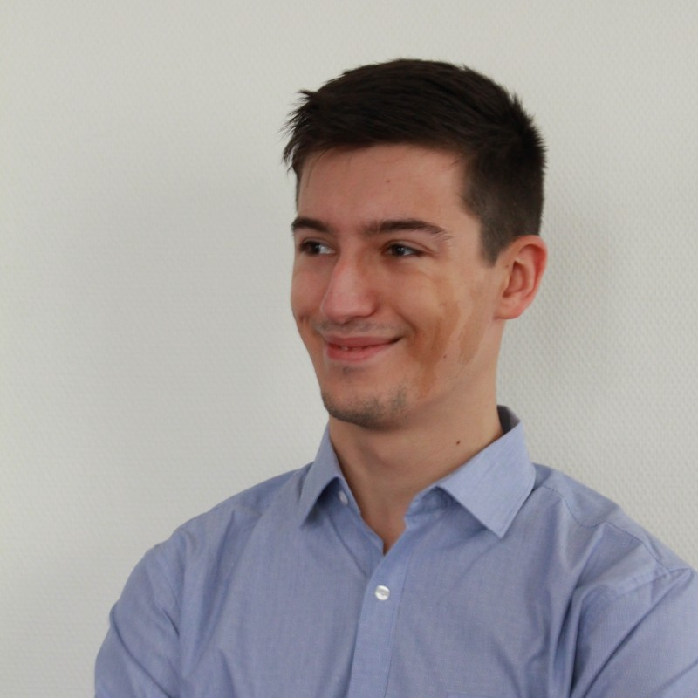

Présentation de l’Équipe
Antonin
CHACHKINE
EOC - Elec
Julien
JANVIER
EOC - Elec
Morgan
LE ROUX
EOC - info
Renan
MALHÈRE
LD
Gillian
GODALLIER
LD
3

Slide 4
Contexte
L’association du Mölkky Club Anjou cherche une solution innovante pour faciliter le déroulement d’une partie de Mölkky.
L'objectif est de compter automatiquement les points lors du match afin de les intégrer dans un système de gestion de tournoi tout en permettant la modification en cas d'erreur.
4

Slide 5
Poids
(Faible changement par rapport à l'initial)
Cahier des charges
Détection de la chute
Autonomie
(Au moins un match)
Longue portée (20m) + Affichage de la distance des quilles par rapport au lanceur
Résistance à l'environnement (chocs, humidité)
Simplicité d'utilisation
5

Slide 6
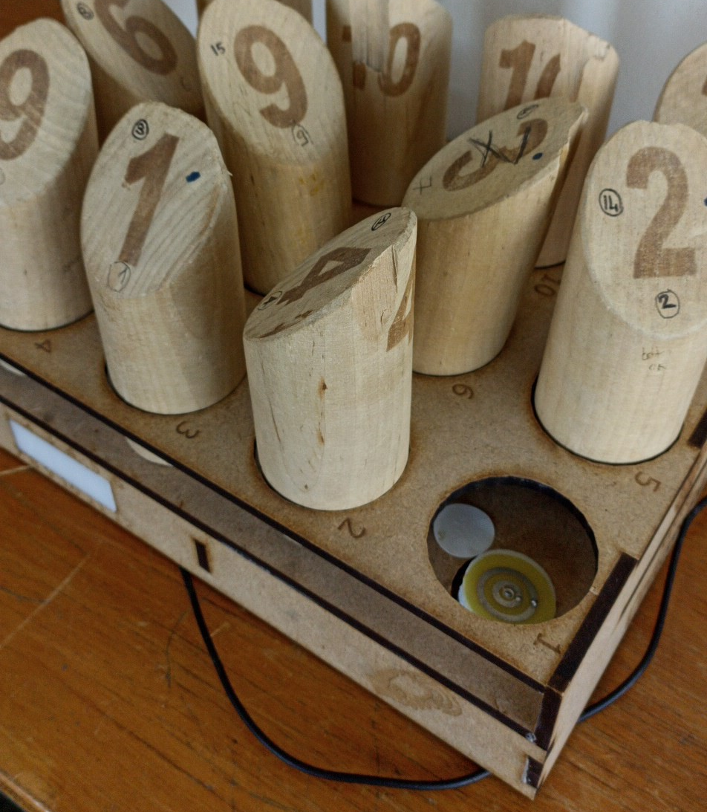


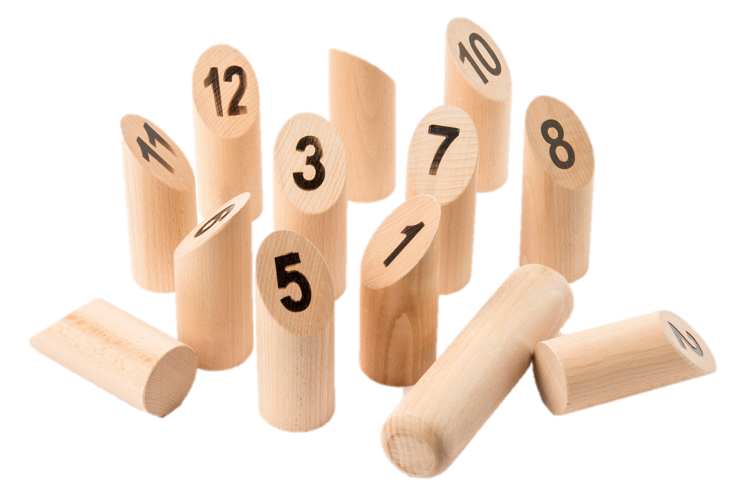
Simplicité d’utilisation (NFC)
Capter la chute de la quille
Solution précédente
6

Slide 7

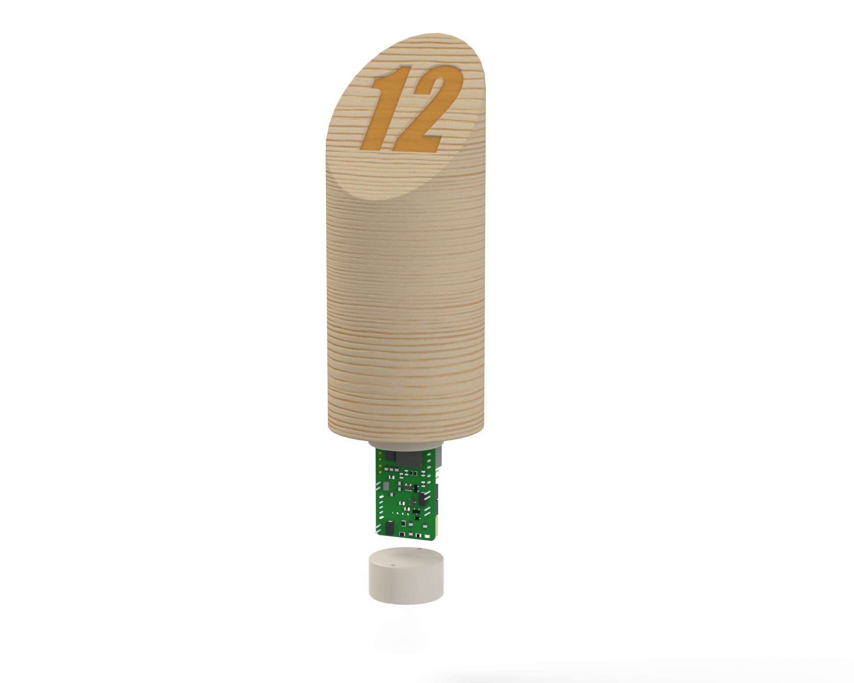




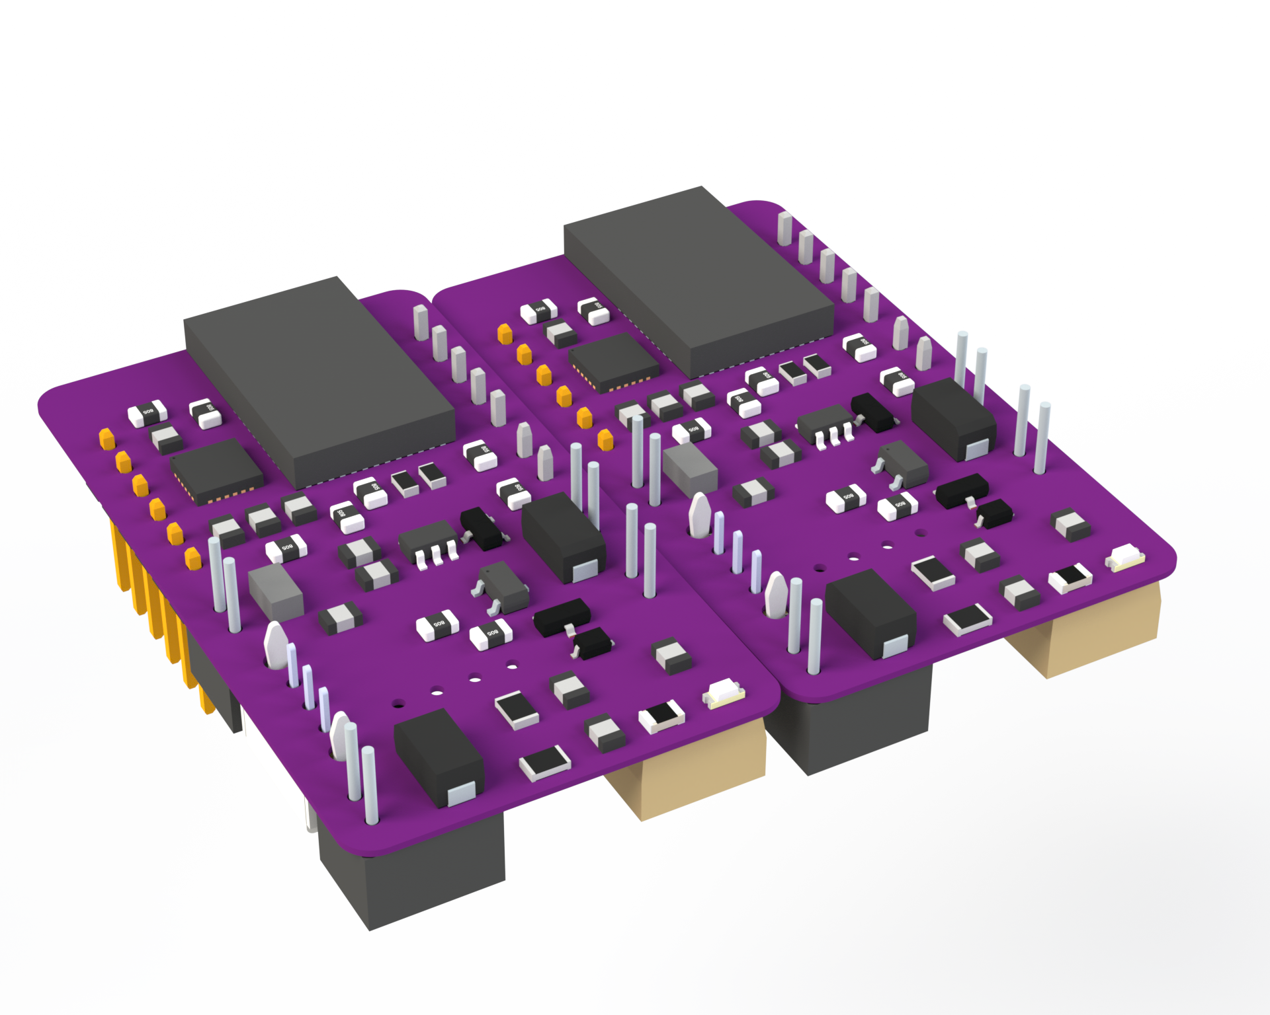
Simplicité d’utilisation NFC)
Capter la chute de la quille
Solution envisagée
Base de données
Smartphone Android
Passerelle
Quille
7

Slide 8
Objectif SMART
Spécifique
Réalisation du hardware et software
Mesurable
Création de 13 PCBs
Atteignable
Projet allégé par rapport aux années précédentes
Réaliste
Temporel
Date limite prévue la semaine du 23 janvier 2023
Equipe LD travaillant sur l’application Android
Réalisation d’une application pour l’utiliser
Programme dans le panier
Programme implémenté dans les quilles
Planning défini en tenant compte de la complexité de chaque action
Programme Android
Développement agile par sprint pour l’application
Développement incrémental pour les objets connectés
Equipe EOC travaillant sur les objets connectés
Création d’un Mölkky Connecté
8

Slide 9
Organisation
9

Slide 10
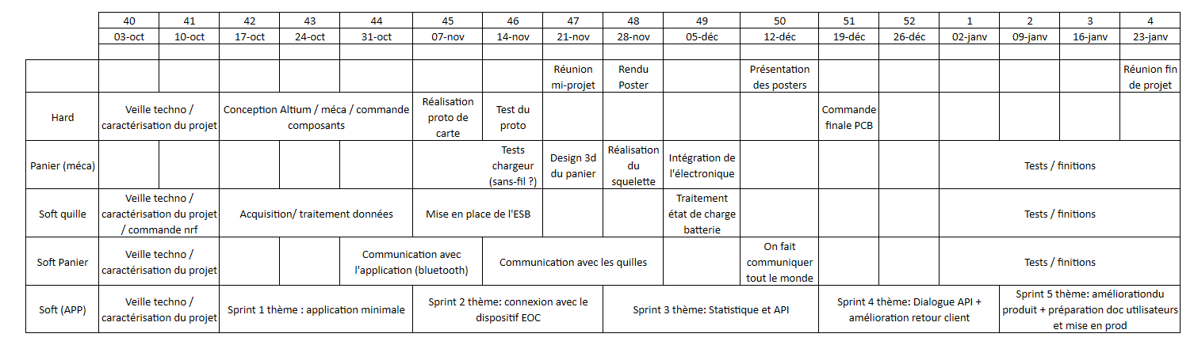
Planning prévisionnel
10

Slide 11
Réalisations/Difficultés
11

Slide 12
Partie Objet Connecté Hardware

Slide 13
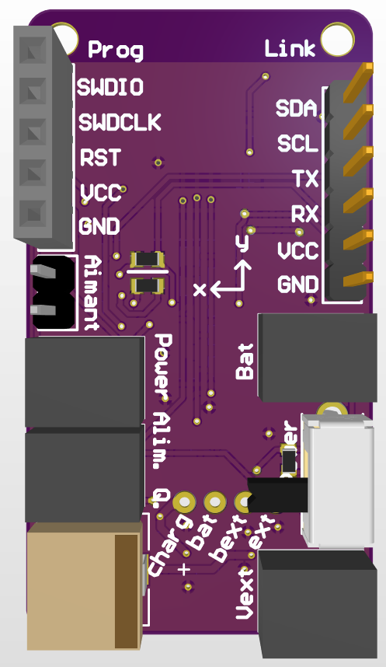
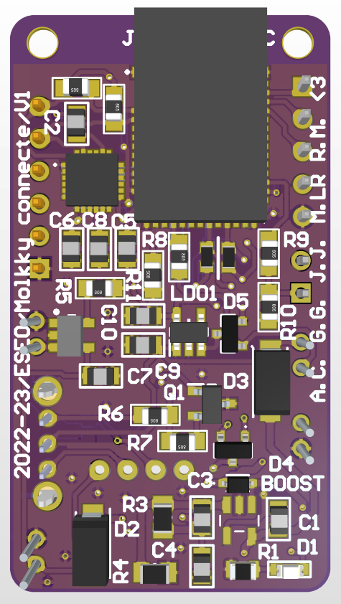
Partie Hardware
Réalisation :
Design des PCBs
Housing
Mise en place de la solution de recharge
Design 3D du panier
Difficultés rencontrées :
Approvisionnement NRF52832
Délais réception PCBs
Erreur de conception (mise en route du LDO)
Erreurs de conception (masse)
13

Slide 14
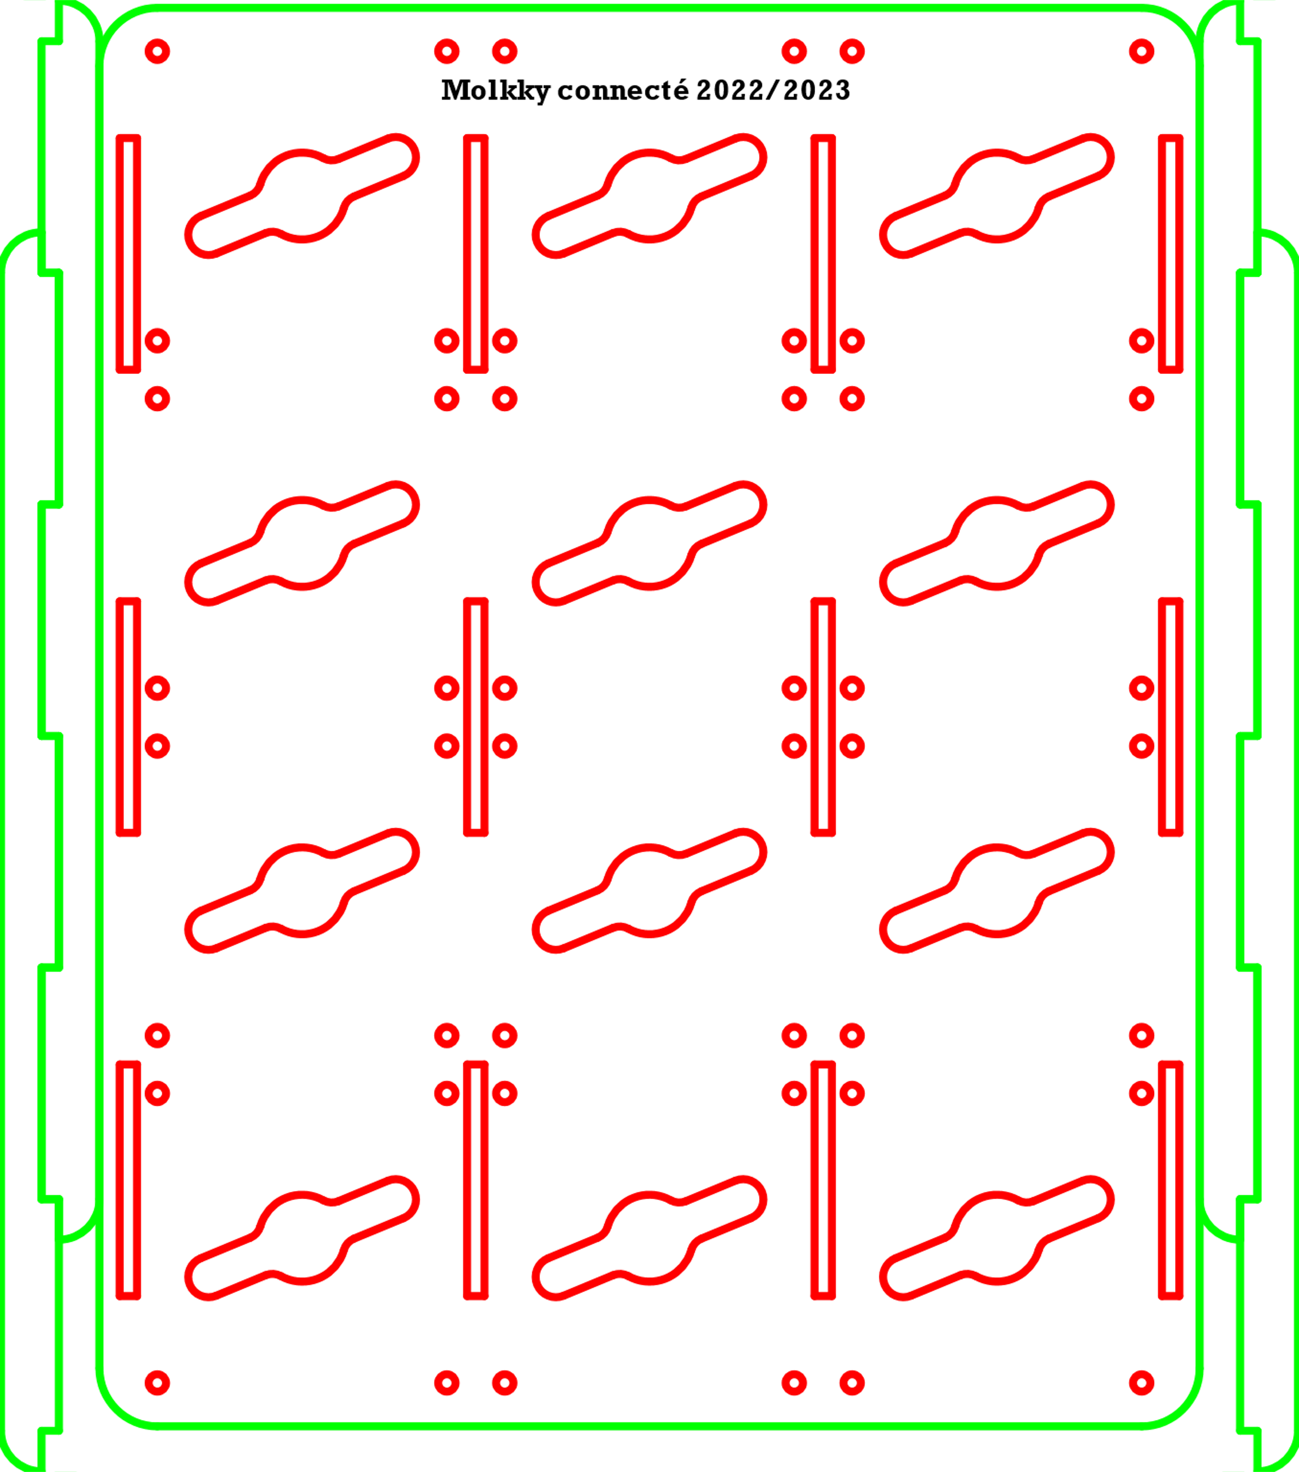
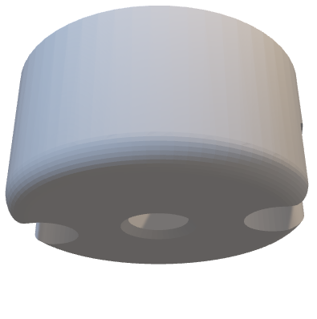
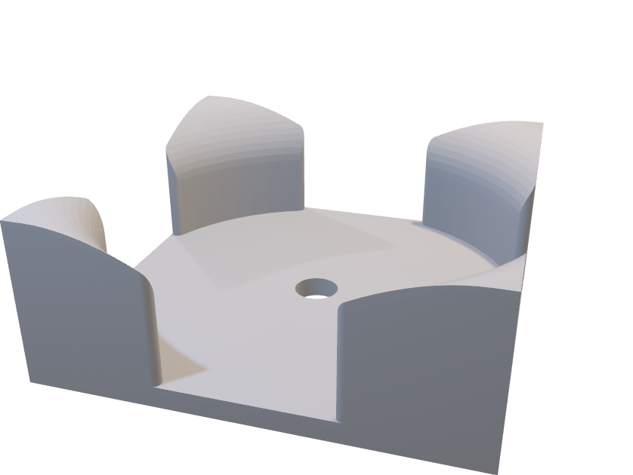
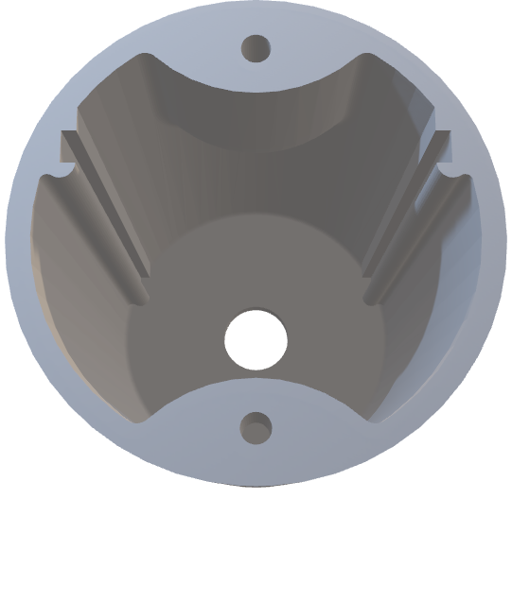
Système de recharge et housing
14

Slide 15
Démarrage de la carte
Tension sur Vext
Démarrage du LDO
Démarrage du NRF
Enable de shutdown
Maintien du LDO
15

Slide 16
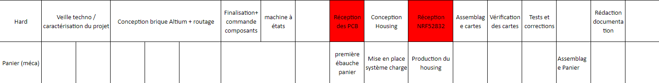
Partie Hardware : Organisation
Planning prévisionnel
Planning effectif
16

Slide 17
Partie Objet Connecté Software

Slide 18
Partie Software : Vue d’ensemble
Code quille
Code panier esb
Code panier BLE
Tâches :
Détection de chute
Envoi message ESB
Lecture niveau batterie
Arrêt automatique
Tâches :
Réception messages ESB
Filtrage messages ESB
Calcul distance quille
Transfert message via UART
Tâches :
Réception messages UART
Envoi messages BLE
Réception messages BLE
Envoi messages UART
18

Slide 19
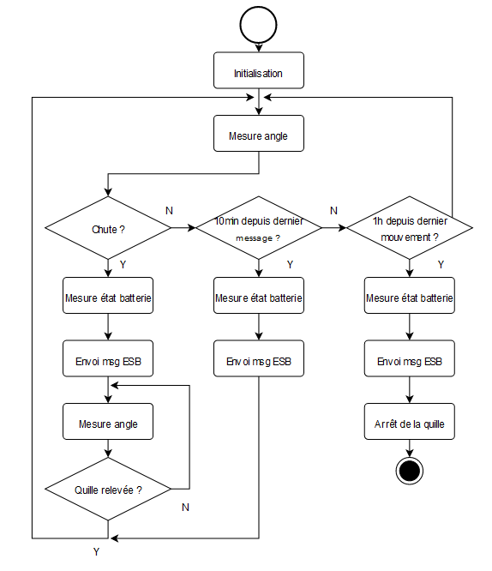
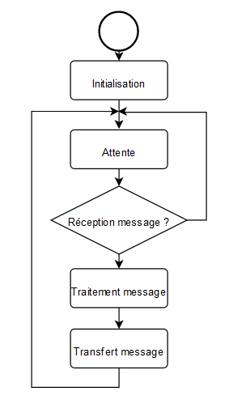
Partie Software : Fonctionnement
19
Fonctionnement quille
Fonctionnement panier

Slide 20
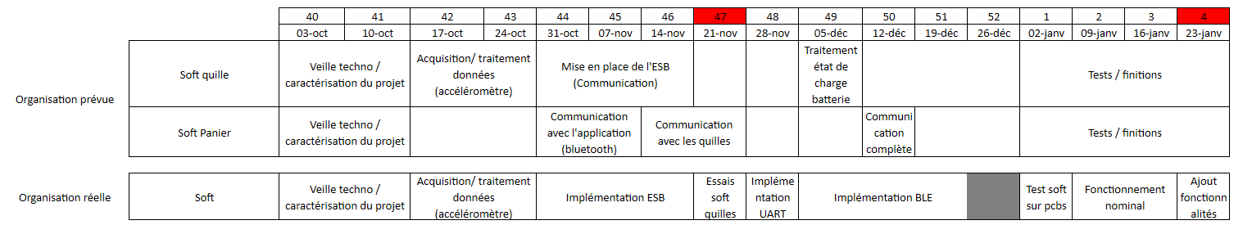
Partie Software : Organisation et difficultés
Organisation:
Difficultés rencontrées :
Carte de test non fonctionnelle
Accéléromètre défectueux
Prise en main des codes d'exemple difficile (problèmes de librairies, de makefile...)
Tests sur pcbs tardifs
20

Slide 21
Partie Application

Slide 22
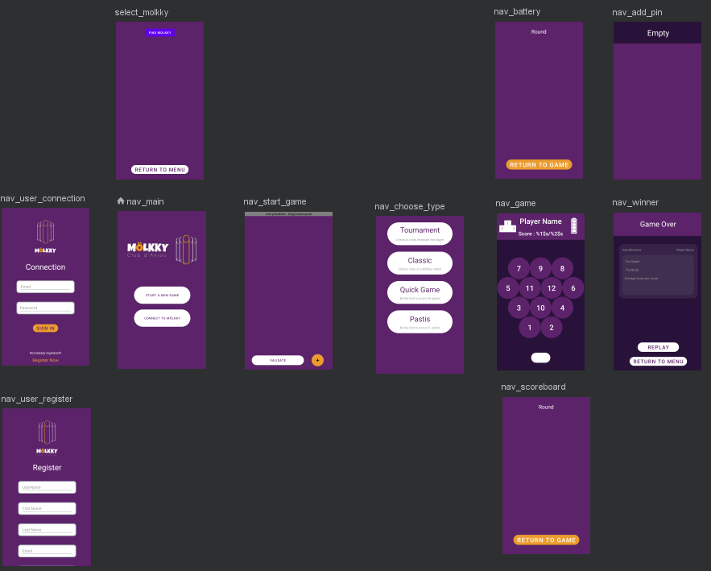
Partie Application
Utilisation du modèle MVC
Centralisation des données sur une application principale
Affichage partagé par les différents fragments
Model
(objets)
Controller
(fragments)
Vue
(xml)
22

Slide 23
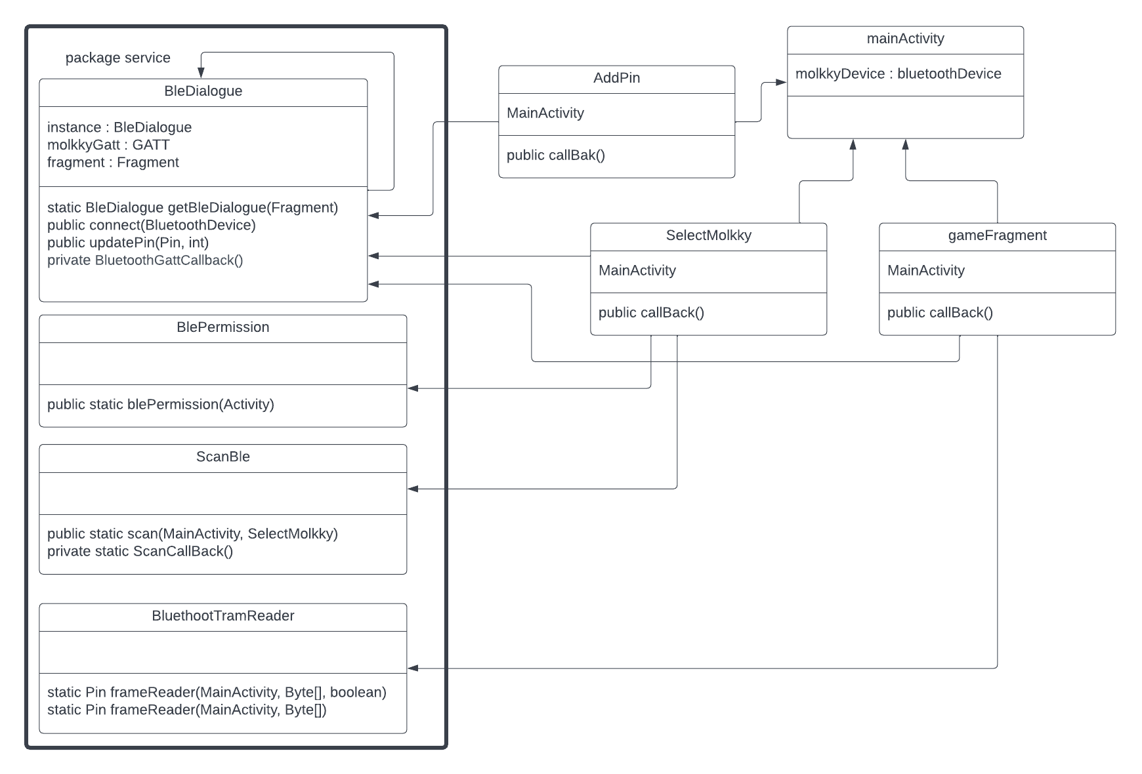
Solution technique Ble
23

Slide 24
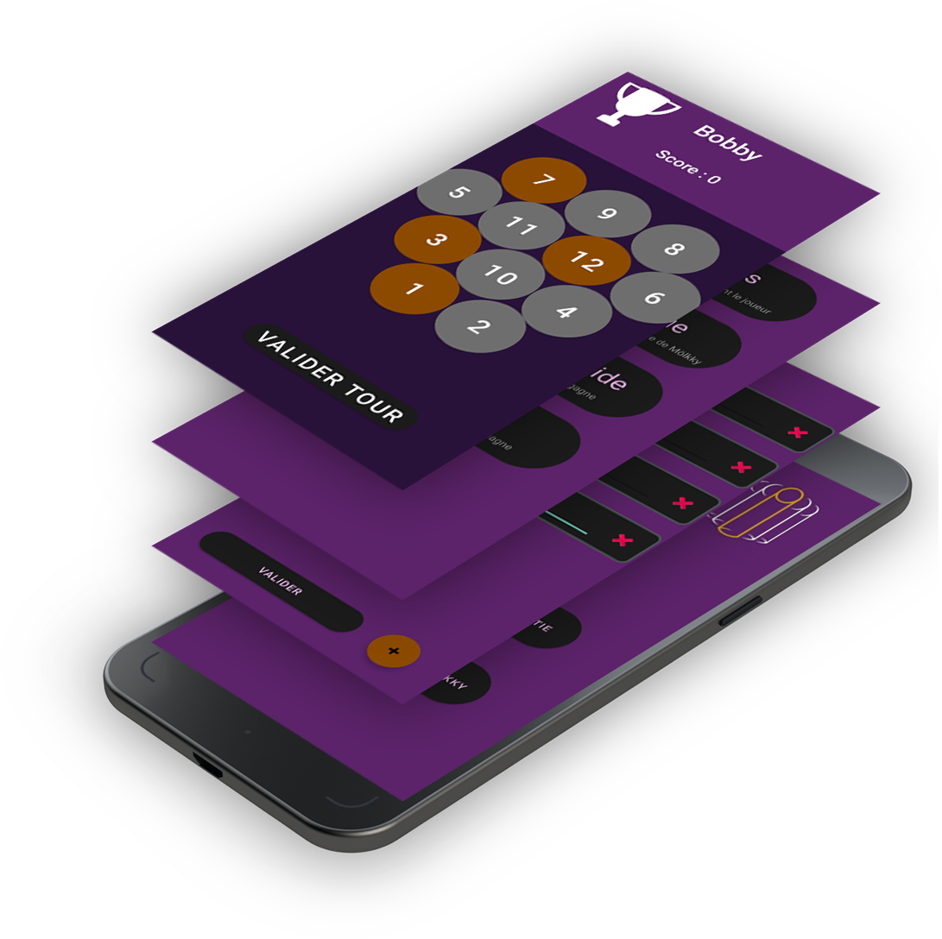
Partie Application
Réalisation
Une application fonctionnelle
Un design épuré pour permettre une facilité d’utilisation
Aux couleurs du Mölkky Club d’Anjou
Disponible en Français et en Anglais
Utilisable avec ou sans appareil connecté
4 types de parties différentes
Visualisation des scores en temps réel
Statistiques de fin de partie
Un projet qui peut être réutilisé lors des prochaines années car documenté
24

Slide 25


Partie Application
Difficultés rencontrées
Bluetooth
Développer le Bluetooth en prenant en compte toutes les versions d’Android possible
Gestion des trames Bluetooth avec bouchon soft, différence avec la réalisation
Gestion des différents threads
Certains téléphones fortement impactés
Utilisateur
Gestion de tous les scénarios possibles
Appareils
Gestion de l’affichage sur toutes les tailles d’écran de téléphone possible
API
Manque de temps pour déployer la VM Azure
25

Slide 26
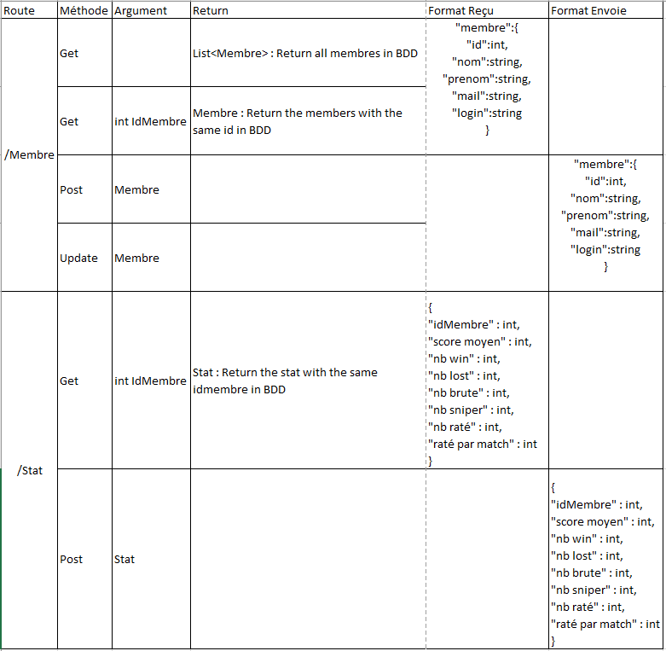
Conception API
26

Slide 27
Partie Application
Planning prévisionnel
40 | 41 | 42 | 43 | 44 | 45 | 46 | 47 | 48 | 49 | 50 | 51 | 52 | 1 | 2 | 3 | 4
Veille technologique / caractérisation du projet |  | Sprint 1 thème : application minimale |  |  | Sprint 2 thème: connexion avec le dispositif EOC |  |  | Sprint 3 thème: Statistique et API |  |  | Sprint 4 thème: Dialogue API + amélioration retour client |  |  | Sprint 5 thème: amélioration du produit + préparation doc utilisateurs et mise en prod
Planning réel
40 | 41 | 42 | 43 | 44 | 45 | 46 | 47 | 48 | 49 | 50 | 51 | 52 | 1 | 2 | 3 | 4
Veille technologique / caractérisation du projet |  | Application minimale |  |  | Fonctionnalité sprint 2 |  |  | Ajout du Bluetooth à l’application |  |  | Lecture de la chute d’une quille et gestion des threads |  |  | Ajout de la sélection de Mölkky
 |  |  |  |  | Correction des erreurs |  |  | Ajout de fonctionnalités afin de rendre l’application complète et pratique |  |  |  | Correction du code Suppression de léger bugs Amélioration du design |  | Développement de la documentation
27

Slide 28
Métriques

Slide 29
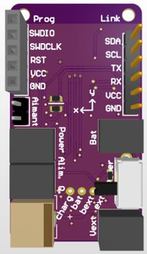
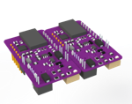
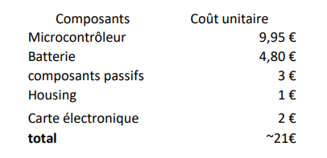
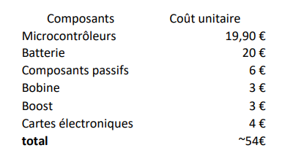
Coût matériel
Quille
Panier
Coût total du jeu : 300€ + jeu de Molkky + main d’œuvre des ingénieurs
29

Slide 30

Étude de Marché
FÉDÉRATION FRANÇAISE DE MÖLKKY
1200 passionnés
60 associations fédérées
10000 Joueurs pour 100 Tournois
Prix moyen : 35€
Unique Mölkky connecté du marché
Application pour compter les scores existe :
Yann “Keryaz” Kerros –
L'application ne fonctionne plus, plus qu'un écran noir.
Le jeu ne se termine plus après que quelqu'un a 50 points. (sauf s'il reste un seul joueur)
Laeti SG –
Parfait pour noter les scores surtout quand on joue à plusieurs. Petit bémol le choix de l'ordre des joueurs qu'on ne peut pas gérer.
30

Slide 31
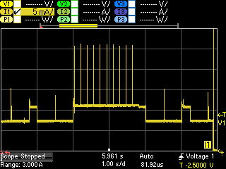
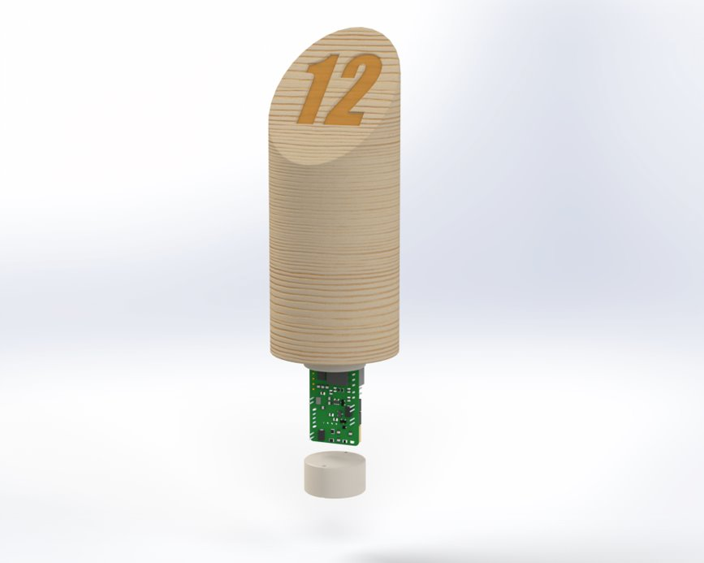
Autonomie et poids
Consommation sans envoi de données : 7mA
Consommation avec envoi de données : 8mA sur les 2secs d’émission
Une quille classique pèse 190g.
Surpoids de 15g (7%)
31
Fonctionnement pendant une quarantaine d’heures

Slide 32
Livrables et améliorations

Slide 33
Améliorations hardware :
Rectification des erreurs de conception :
Ilot de masse
Démarrage avec Vext
Mise en place du chargement par induction
Design des PCB et modification du panier
Repenser l'interrupteur magnétique
Trouver une solution plus durable
Séparer les cartes du panier et des quilles
Miniaturiser les cartes des quilles, faire PCB sécable ?
Multiplexer le BLE / ESB sur la carte du panier
33

Slide 34
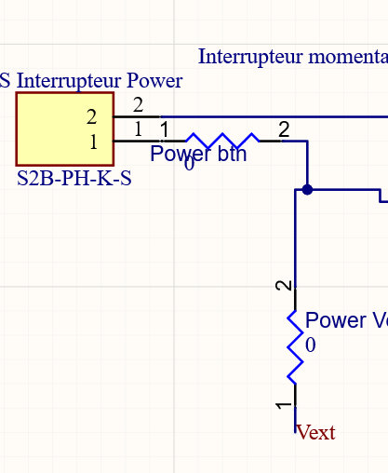
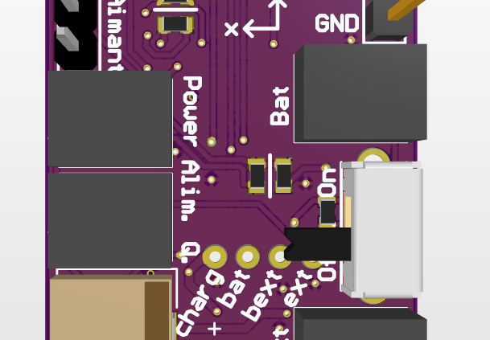
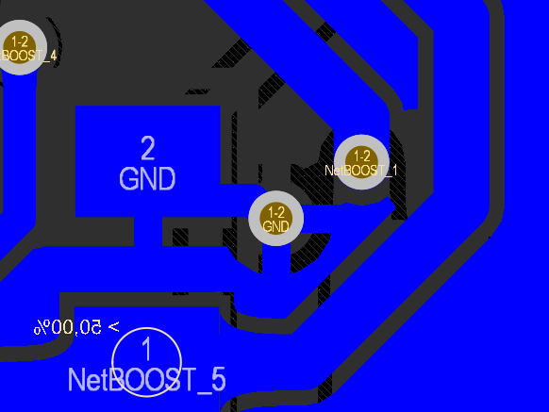
Modifications hardware :
34

Slide 35
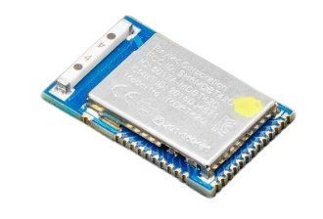
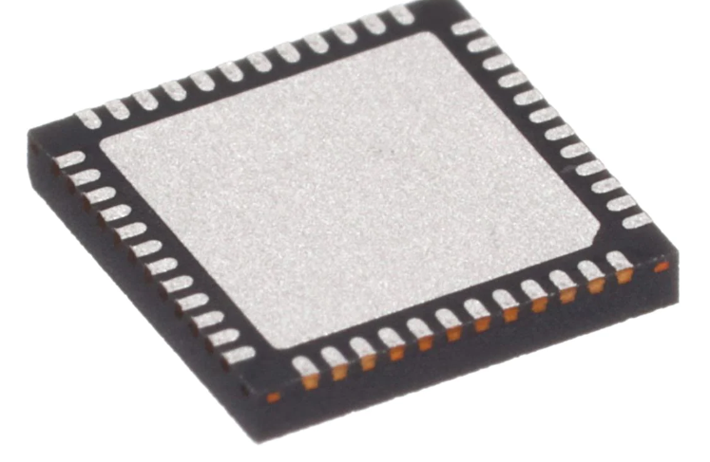
Optimisation des coûts :
Module NRF52832 + antenne intégrée = 10 €
Permet de s’affranchir des problèmes d’antennes
POC
Module NRF52832 simple = 5 €
Nécessite une antenne désignée directement sur le PCB
Diminution des coûts pour industrialisation
Gain de 70 € sur l’ensemble du projet (23% d’économie)
35

Slide 36
Améliorations Software :
Ajout de fonctionnalités:
Mode appairage (sur quille et panier)
Mesure de l’état de charge de la batterie
Mesure de la distance quille - panier
Optimisations
Optimisation du code pour réduction de la conso d’énergie
Optimisation des envois ESB avec de l’acquittement
Multiplexer le BLE / ESB sur la carte du panier
36

Slide 37
Améliorations de l’Application :
Correction du code
Amélioration du code en supprimant les erreurs Lint
Correction des erreurs éventuelles après retour client
Terminer la connexion des utilisateurs
Développer l’API
Permettre la connexion des utilisateurs
Permettre la sauvegarde des statistiques
Permettre la connexion de différents utilisateurs sur la page d’ajout des joueurs
Connexion par code ou QR code
37

Slide 38

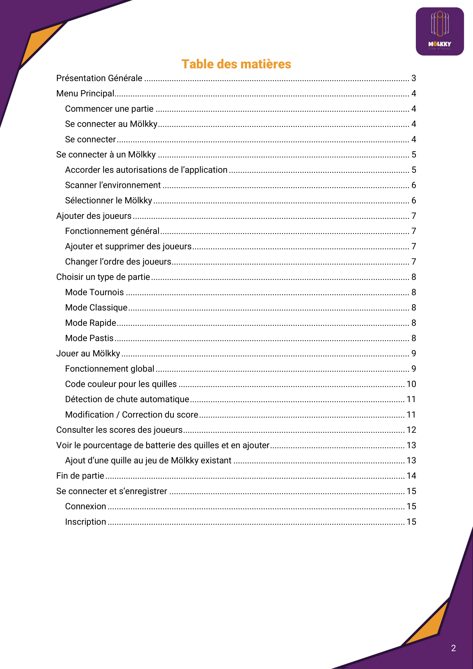
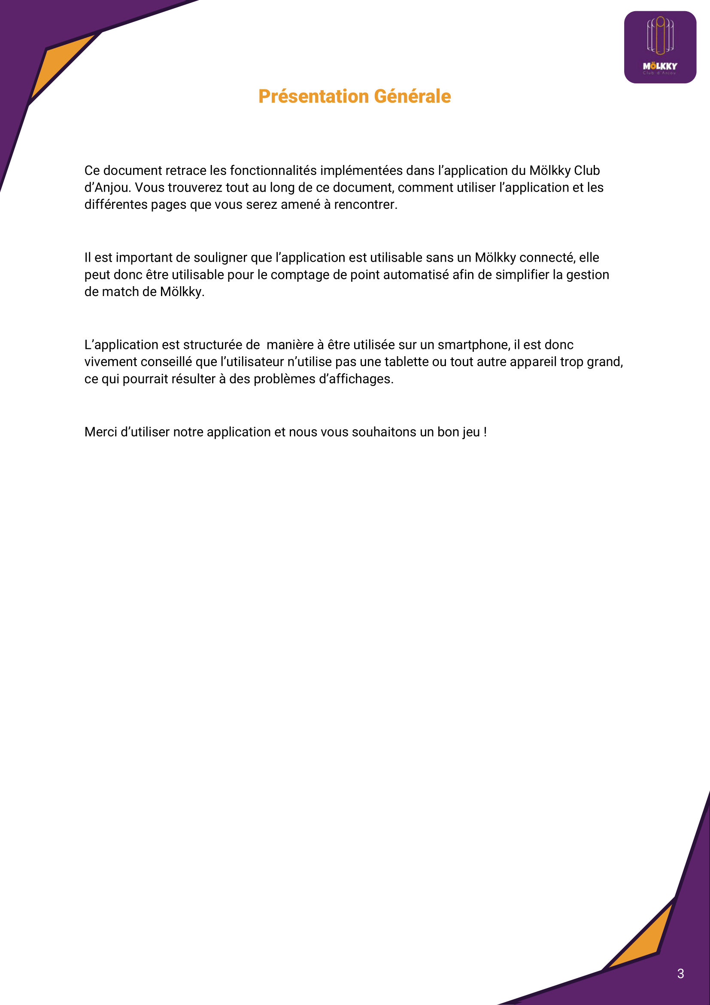
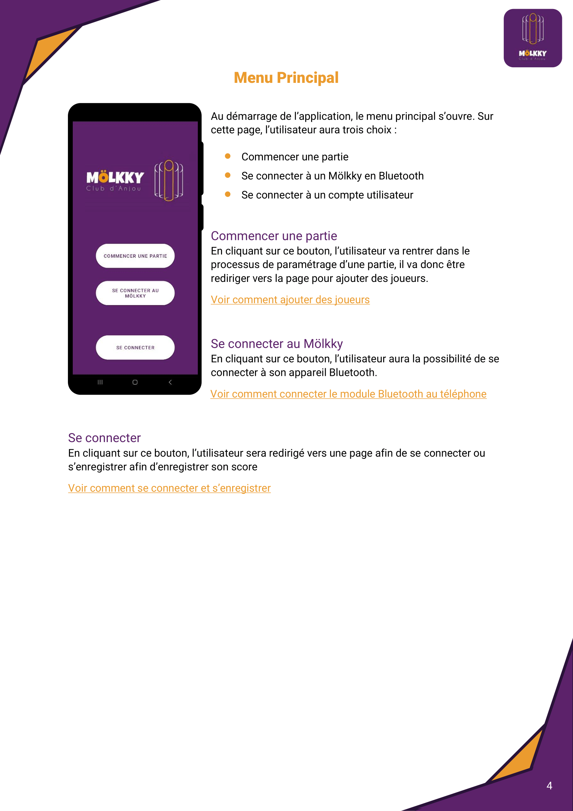
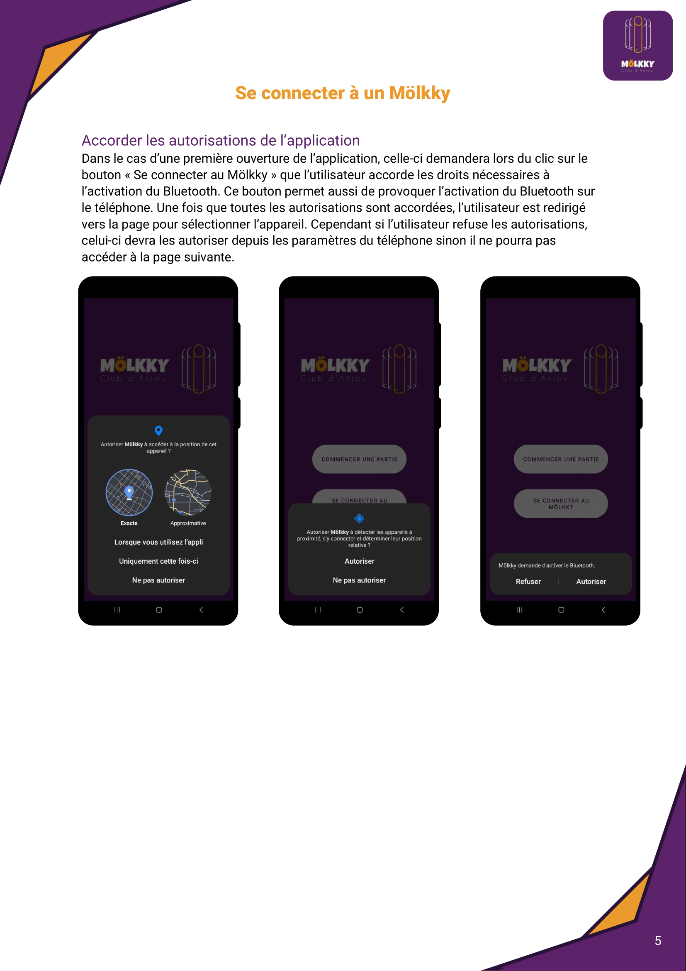
Livrable Objet Connecté
Démonstrateur
Documentation Hardware et Software
Rapport conception Software
Rapport conception Hardware
Détail de choix des composants
38

Slide 39

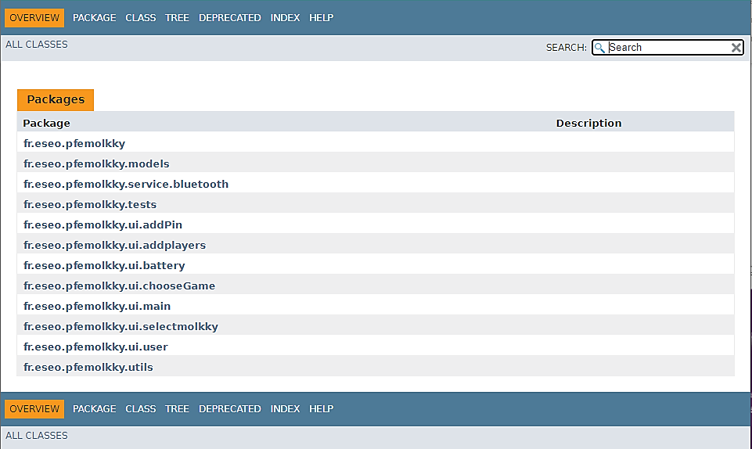

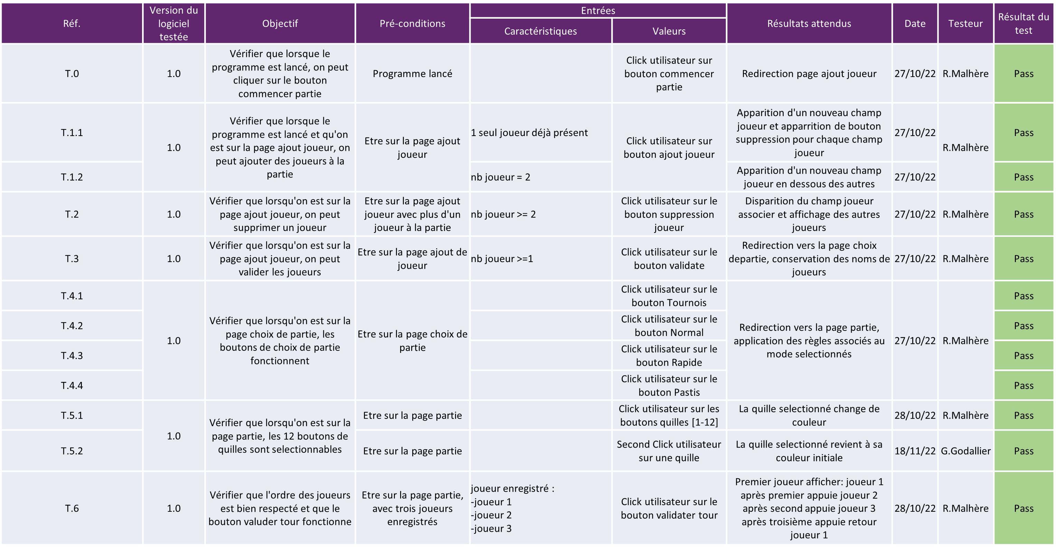
Livrable Application
JavaDoc complète avec explication du code
Un manuel utilisateur pour expliquer le fonctionnement de l'application
Un cahier de test
Une documentation
API
39

Slide 40
Merci de votre attention
Place à la démo !
40
40

